Slide 1
SIMULASI INDUSTRI · JUNIOR DATA ANALYST
Exploratory Data Analysis
Job Market Insights — Mini Project Minggu 6
Dataset: Final_Clean_Dataset.csv | 19.962 lowongan pekerjaan
Topik 4 — Minggu 6, Hari Jumat | Durasi Presentasi 7–10 menit

Slide 2
Agenda Presentasi
01
Gambaran Dataset
02
Statistik Deskriptif
Sumber data, ukuran, dan struktur kolom
Ringkasan angka kunci (Hari Senin)
03
Analisis Univariate
04
Analisis Bivariate
Distribusi tiap variabel (Hari Selasa)
Hubungan antar variabel (Hari Rabu)
05
Analisis Korelasi
06
Insight & Rencana Lanjutan
Correlation matrix & heatmap (Hari Kamis)
Kesimpulan dan potensi Minggu 7
Simulasi Industri Junior Data Analyst • Topik 4: Exploratory Data Analysis • Minggu 6
2

Slide 3
1
Gambaran Dataset
19.962
11
738
163
Total Baris
Total Kolom
Organisasi Unik
Kategori Sektor
Kolom Dataset
Catatan Kualitas Data
Job_Description, Job_Title, Organization — informasi utama lowongan
Location, Location_State — lokasi geografis pekerjaan
Salary — data gaji mentah (teks, perlu dibersihkan)
Sector, Job_Type — kategori industri dan jenis kontrak
Job_Description_Length — satu-satunya kolom numerik murni
24,25% data Sector bernilai 'Unknown'
2.120 baris Location_State kosong
Hanya ~13% kolom Salary berhasil dikonversi ke angka
Ditemukan inkonsistensi penulisan Location (mis. duplikasi kota dengan/tanpa kode pos)
Simulasi Industri Junior Data Analyst • Topik 4: Exploratory Data Analysis • Minggu 6
3

Slide 4
2
Statistik Deskriptif — Hari Senin
Job_Description_Length (karakter)
Insight Kunci
2.479,76
2.195,50
Mean (2.480) > Median (2.196) → distribusi condong ke kanan (right-skewed)
Mayoritas deskripsi berada di rentang 1.000–3.000 karakter (>54% data)
Rentang nilai sangat lebar: 16 hingga 20.189 karakter
~2,9% data teridentifikasi sebagai outlier (metode IQR)
Karena skewed, median lebih representatif dibanding mean sebagai 'nilai tipikal'
Mean
Median
2.490
1.607,35
Modus
Std Dev
16
20.189
Min
Max
1.363
3.259
Q1
Q3
Simulasi Industri Junior Data Analyst • Topik 4: Exploratory Data Analysis • Minggu 6
4

Slide 5
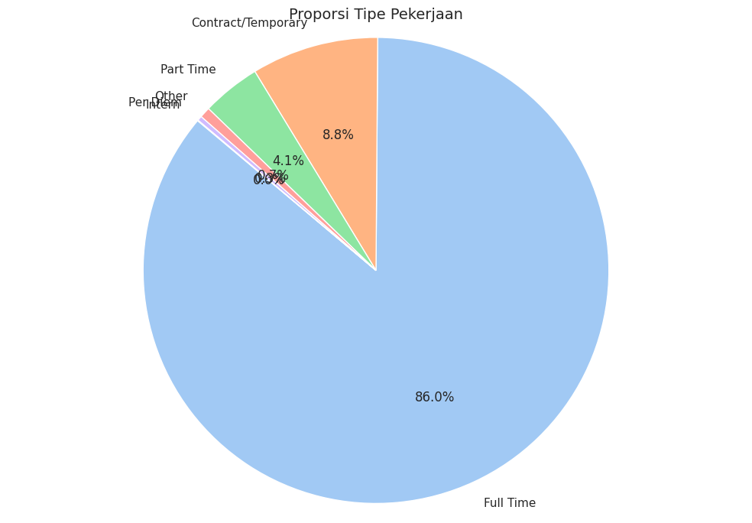
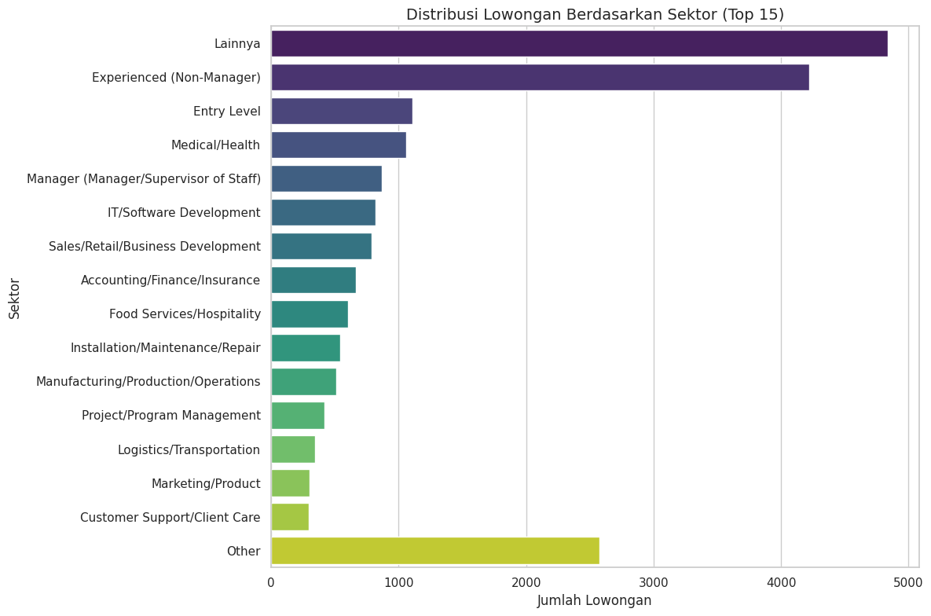
3
Analisis Univariate — Hari Selasa (1/2)
Full Time mendominasi 85,99% dari seluruh lowongan.
24,25% Sector tidak teridentifikasi ('Unknown') — isu kualitas data.
Simulasi Industri Junior Data Analyst • Topik 4: Exploratory Data Analysis • Minggu 6
5

Slide 6
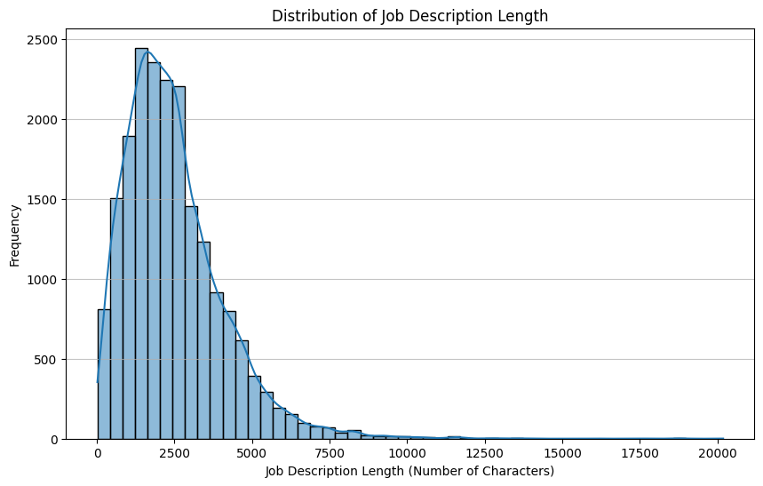
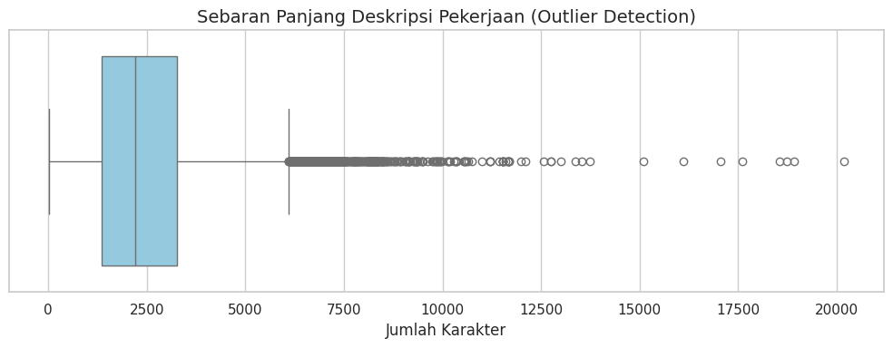
3
Analisis Univariate — Hari Selasa (2/2)
Insight
Distribusi right-skewed dengan puncak di 1.500–2.500 karakter
Outlier signifikan hingga ~20.000 karakter
Boxplot mengonfirmasi banyak titik di luar whisker atas
Sebagian besar data terkonsentrasi di rentang menengah
Distribusi Job_Description_Length
Simulasi Industri Junior Data Analyst • Topik 4: Exploratory Data Analysis • Minggu 6
6

Slide 7
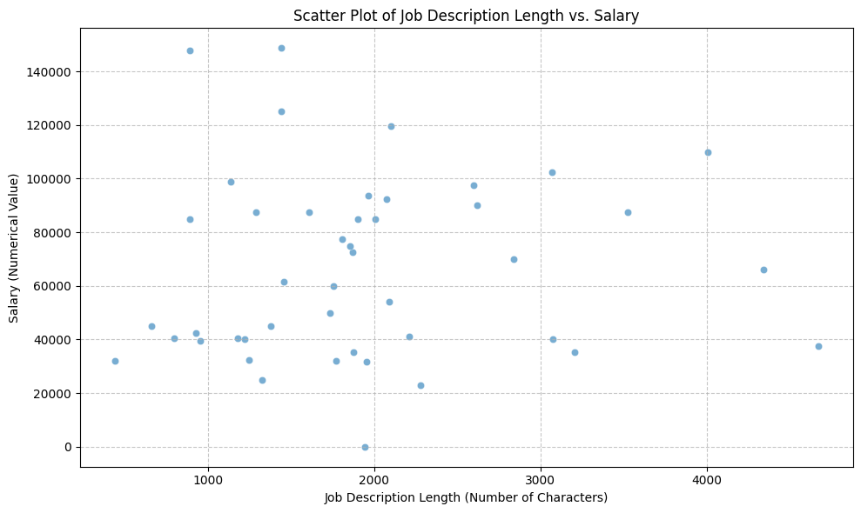
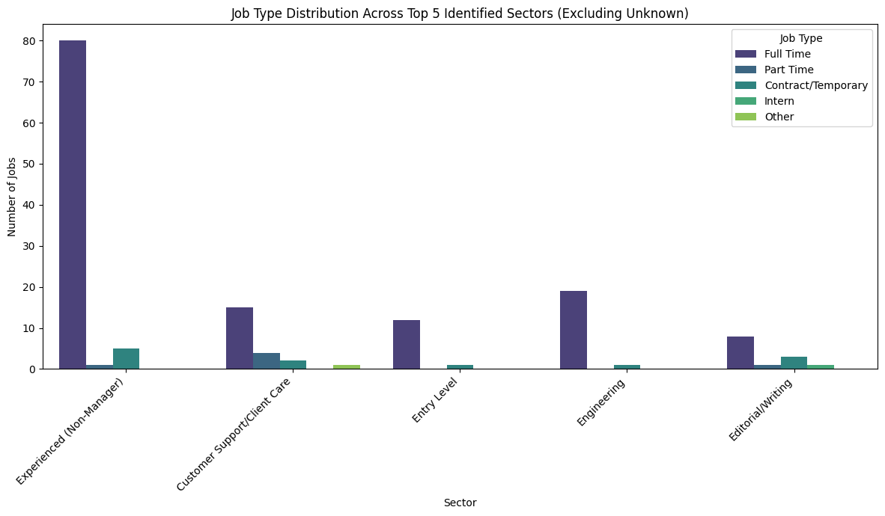
4
Analisis Bivariate — Hari Rabu (1/2)
Job_Type di 5 Sektor Teratas
Job_Description_Length vs. Salary
Tidak ada korelasi jelas antara panjang deskripsi dan besaran gaji (titik tersebar acak)
Full Time konsisten mendominasi di semua sektor teratas
Simulasi Industri Junior Data Analyst • Topik 4: Exploratory Data Analysis • Minggu 6
7

Slide 8
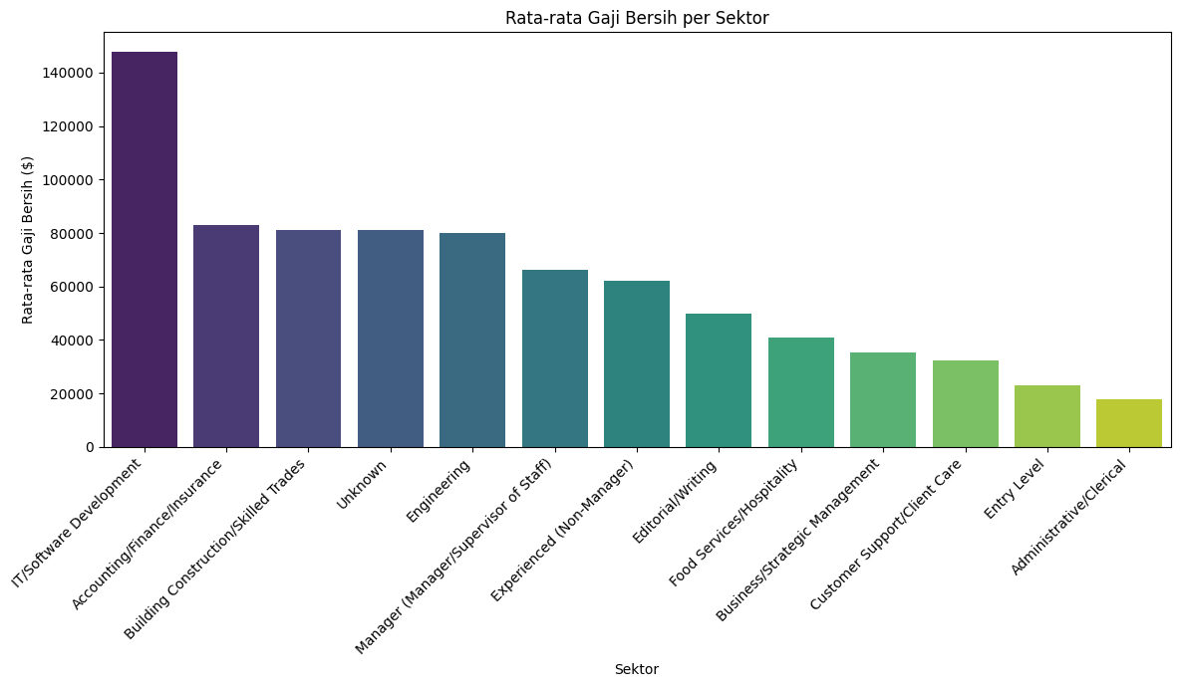
4
Analisis Bivariate — Hari Rabu (2/2)
Catatan: sampel gaji valid pada notebook analisis ini terbatas (n=45) — hasil bersifat indikasi awal, bukan kesimpulan final.
Simulasi Industri Junior Data Analyst • Topik 4: Exploratory Data Analysis • Minggu 6
8

Slide 9
5
Analisis Korelasi — Hari Kamis (1/2)
Keterbatasan Dataset Utama
Solusi: Dataset Pembanding
Final_Clean_Dataset.csv hanya punya 1 kolom numerik murni: Job_Description_Length
Cleaned_Salary hasil ekstraksi teks, hanya valid untuk ~13% data
Correlation matrix yang bisa dibuat sangat terbatas (maksimal 2x2)
Tidak cukup kaya untuk melatih interpretasi correlation matrix & heatmap secara menyeluruh
Digunakan dataset tambahan dari Kaggle: 'Salary Prediction for Beginners'
Berisi 3 kolom numerik: Age, Years of Experience, Salary
375 baris data, 373 setelah pembersihan missing values
Dipakai khusus untuk melatih teknik correlation matrix & heatmap secara lebih menyeluruh
Simulasi Industri Junior Data Analyst • Topik 4: Exploratory Data Analysis • Minggu 6
9

Slide 10
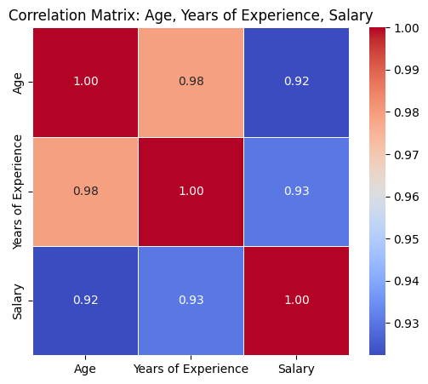
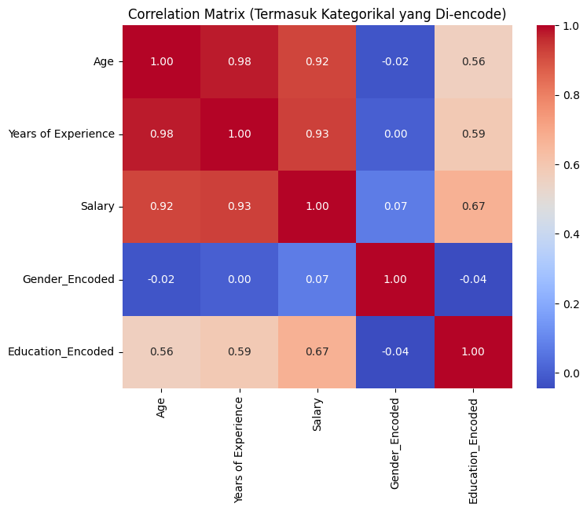
5
Analisis Korelasi — Hari Kamis (2/2)
Years of Experience → korelasi terkuat dengan Salary (r=0,93). Gender hampir tidak berpengaruh (r=0,07).
Simulasi Industri Junior Data Analyst • Topik 4: Exploratory Data Analysis • Minggu 6
10

Slide 11
Ringkasan Insight Utama
1
Dataset didominasi lowongan Full Time (85,99%) pada industri Healthcare Services (40,44%)
2
Aktivitas rekrutmen terkonsentrasi di Texas dan Ohio (>24% gabungan)
3
Panjang deskripsi pekerjaan tidak berkorelasi jelas dengan besaran gaji
4
24,25% data Sector tidak teridentifikasi — perlu perbaikan kualitas data
5
Pada dataset pembanding: pengalaman kerja adalah prediktor gaji terkuat, gender tidak berpengaruh signifikan
Simulasi Industri Junior Data Analyst • Topik 4: Exploratory Data Analysis • Minggu 6
11

Slide 12
Terima Kasih
Diskusi & Tanya Jawab
PT Edusoft Center Teknologi — Training & Industry Simulation Center

